Slide 1
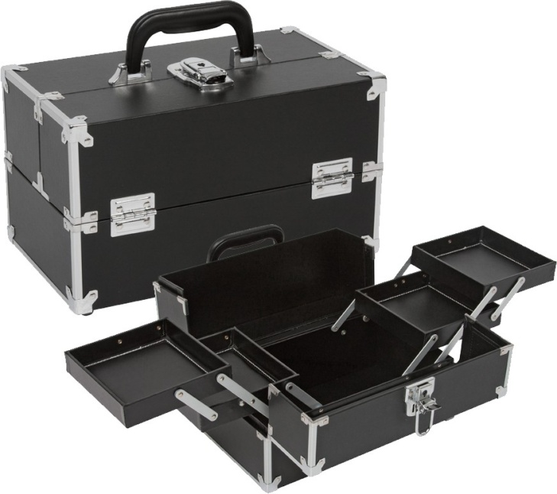
«ВСЁ В ОДНОМ»
Мастер-класс
Кочурова Ольга Леонидовна,
учитель начальных классов,
МБОУ СКОШ №128
город Снежинск

Slide 2
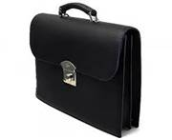
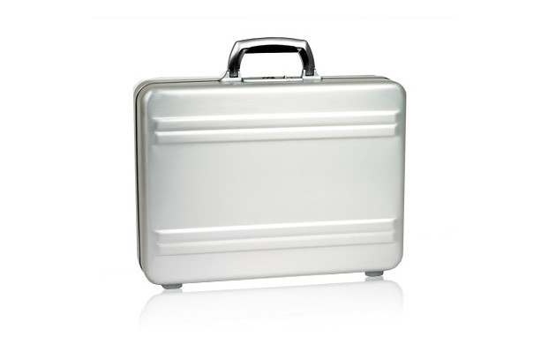
CASE
«портфель»
«кейс»
«запутанный случай»

Slide 3
ФЕДЕРАЛЬНЫЙ ГОСУДАРСТВЕННЫЙ СТАНДАРТ ОБРАЗОВАНИЯ ДЛЯ ДЕТЕЙ С УМСТВЕННОЙ ОТСТАЛОСТЬЮ (ИНТЕЛЛЕКТУАЛЬНЫМИ НАРУШЕНИЯМИ)

Slide 4
ПОДХОДЫ:
ЗНАНИЕВЫЙ
ДЕЯТЕЛЬНОСТНЫЙ
(через формирование действий)
Notes:
Content Layouts

Slide 5
Познавательные
учебные действия
Регулятивные
учебные действия
представлены комплексом начальных логических операций, которые необходимы для усвоения и использования знаний и умений в различных условиях, составляют основу для дальнейшего формирования логического мышления школьников
обеспечивают успешную работу на любом уроке и любом этапе обучения; благодаря им создаются условия для формирования и реализации начальных логических операции
БАЗОВЫЕ УЧЕБНЫЕ ДЕЙСТВИЯ
Личностные
учебные действия
Коммуникативные
учебные действия
обеспечивают готовность ребенка к принятию новой роли ученика;
понимание ребенком на доступном уровне ролевых функций и включение в процесс обучения на основе интереса к его содержанию и организации
обеспечивают способность вступать в коммуникацию со взрослыми и сверстниками в процессе обучения

Slide 6
«ИСПОЛЬЗОВАНИЕ
МЕТОДА КЕЙСА
ПРИ ФОРМИРОВАНИИ
БАЗОВЫХ УЧЕБНЫХ ДЕЙСТВИЙ
У УЧАЩИХСЯ
С УМСТВЕННОЙ ОТСТАЛОСТЬЮ
(ИНТЕЛЛЕКТУАЛЬНЫМИ
НАРУШЕНИЯМИ)»

Slide 7
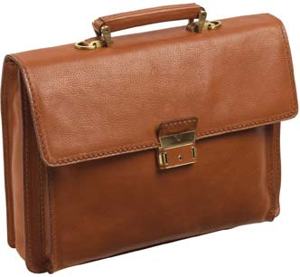
Метод проблемного обучения
Информационно-
коммуникативные технологии
Метод «кейса»
Метод проектов
Технология сотрудничества

Slide 8
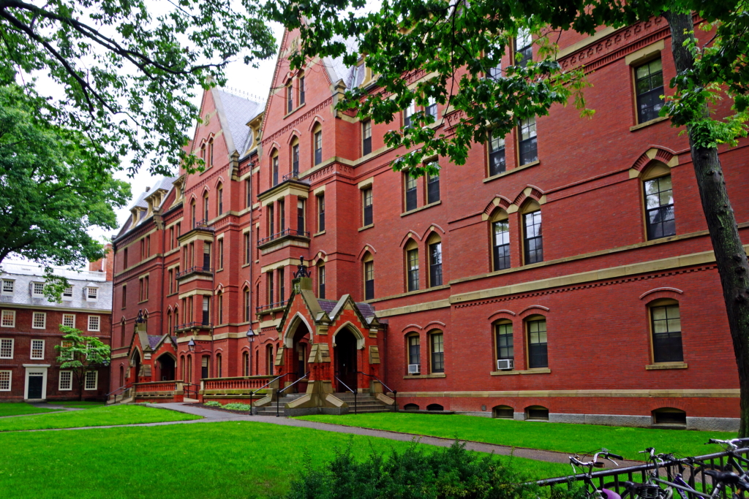
ГАРВАРДСКИЙ УНИВЕРСИТЕТ

Slide 9
Кейс «КАК УБЕРЕЧЬ СЕБЯ ОТ БЕДЫ?» (на основе содержания сказки «Колобок»)
3
Создание нового продукта –
Создание памятки безопасного поведения
(по мнению детей)
Активизация уже освоенных знаний и умений учащихся –
Придумайте свой конец для сказки и сделайте вывод, чему научит ваша сказка
2
1
Поиск и воспроизведение информации - Почему у сказки трагический конец?

Slide 10
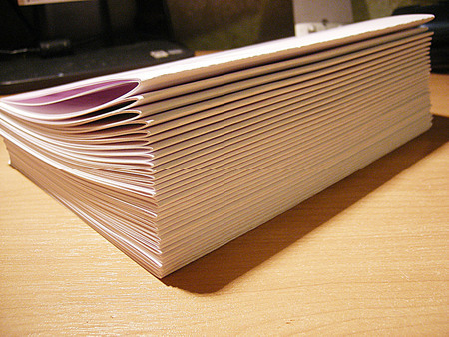
Классификация «кейсов» по форме предъявления:
Бумажные «Видео кейсы»

Slide 11
Классификация «кейсов» по размеру:
Полные
Сжатые
Мини -кейсы

Slide 12
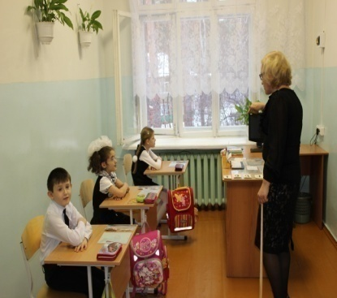
Классификация «кейсов»
по типам и способам их предъявления:
иллюстративные учебные ситуации
учебные ситуации – «кейсы» с формированием проблемы
учебные ситуации – «кейсы» без формирования проблемы
?
прикладные упражнения

Slide 13
АЛГОРИТМ СОЗДАНИЯ «КЕЙСА»
ПОСТАНОВКА ЗАДАЧ
(ОПРЕДЕЛЕНИЕ ЦЕЛЕВЫХ ОРИЕНТИРОВ)
ВЫБОР УРОКА В ТЕМЕ ПРЕДМЕТА
(МЕТОД «КЕЙСА» ПОДХОДИТ НЕ ДЛЯ КАЖДОГО УРОКА)
ПОДБОР ТЕКСТА ДЛЯ «КЕЙСА»
СОСТАВЛЕНИЕ ЗАДАНИЙ «КЕЙСА»

Slide 14
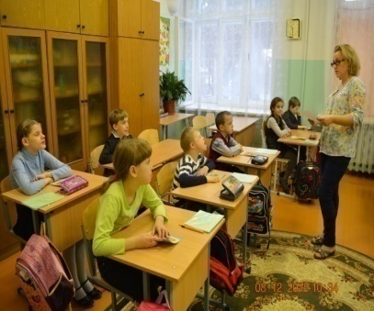
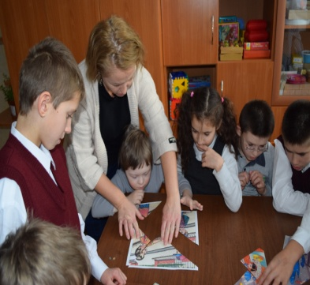
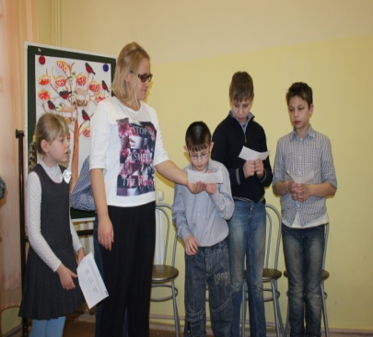
ПОСЛЕДОВАТЕЛЬНОСТЬ РАБОТЫ С «КЕЙСОМ»
ОЗНАКОМЛЕНИЕ УЧАЩИХСЯ С ТЕКСТОМ «КЕЙСА»
ВЫПОЛНЕНИЕ ЗАДАНИЙ, СВЯЗАННЫХ С ТЕКСТОМ КЕЙСА
ОРГАНИЗАЦИЯ ДЕЯТЕЛЬНОСТИ УЧАЩИХСЯ - ГРУППОВАЯ ФОРМА РАБОТЫ
ЗАЩИТА КЕЙСА
РЕФЛЕКСИЯ

Slide 15
Здравствуй, Настя!
Я живу в городе Снежинск. Прекрасен наш город осенью. Деревья в желтых одеждах стоят на улицах Мира и Забабахина. Зелёные лапы сосен виднеются во дворах по улицам Ломинского и Победы. Мой дедушка Михаил Евгеньевич покатает нас на лодке по нашему озеру Синара. Отвезёт нас на рыбалку на озеро Сунгуль.
Этим летом у Снежинска был юбилей! Весь город готовился к этому празднику. Мои подруги Даша и Наташа готовили танцевальное поздравление. Они выступали на стадионе «Комсомолец».
У меня есть домашние животные: собака, кошка и морская свинка Ушастик. Я люблю играть с ними. Надеюсь, они тебе понравятся.
Приезжай ко мне в гости.
Твоя подруга Света Сорокина.

Slide 16
Назовите имена девочек, которые встречаются в тексте
Настя, Даша, Наташа, Света
Подчеркните названия улиц, которые встречаются в тексте
Мира
Забабахина
Ломинского
Победы

Slide 17
Выберите и подчеркните название города, в который приедет Настя
Челябинск
Снежинск
Москва

Slide 18
Здравствуй, Настя!
Я живу в городе Снежинск. Прекрасен наш город осенью. Деревья в желтых одеждах стоят на улицах Мира и Забабахина. Зелёные лапы сосен виднеются во дворах по улицам Ломинского и Победы. Мой дедушка Михаил Евгеньевич покатает нас на лодке по нашему озеру Синара. Отвезёт нас на рыбалку на озеро Сунгуль.
Этим летом у Снежинска был юбилей! Весь город готовился к этому празднику. Мои подруги Даша и Наташа готовили танцевальное поздравление. Они выступали на стадионе «Комсомолец».
У меня есть домашние животные: собака, кошка и морская свинка Ушастик. Я люблю играть с ними. Надеюсь, они тебе понравятся.
Приезжай ко мне в гости.
Твоя подруга Света Сорокина.

Slide 19
Запишите в первый столбик имена девочек, а во второй столбик имена мальчиков.
Имена девочек | Имена мальчиков
Маша | Коля
Рита | Андрей
Юля | Максим
Ира | Вова
Оля | Дима

Slide 20
Подберите животным клички
Домашнее животное | Кличка животного
щенок
кролик
жеребёнок
поросёнок
Шарик
Пушистик
Звёздочка
Грязнуля

Slide 21
РЕФЛЕКСИЯ «ДУЭТ» (НА ОСНОВЕ ОБРАЗА - АССОЦИАЦИИ)
ВПЕЧАТЛЕНИЯ
ОТ РАБОТЫ
ОБРАЗ +
ВПЕЧАТЛЕНИЯ
ОБРАЗ
ОБЪЕДИНЕНИЕ ВО ФРАЗУ –
ОТНОШЕНИЕ К ПРОИСХОДЯЩИМ СОБЫТИЯМ
ПЕРВЫЕ АССОЦИАЦИИ
ПЕРВЫЕ МЫСЛИ

Slide 22
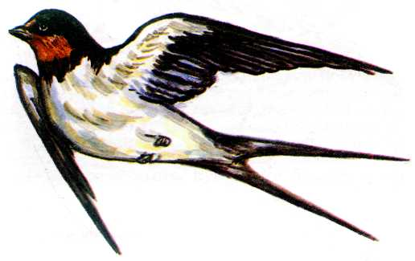
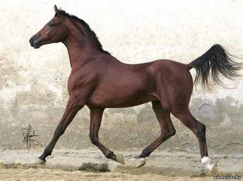
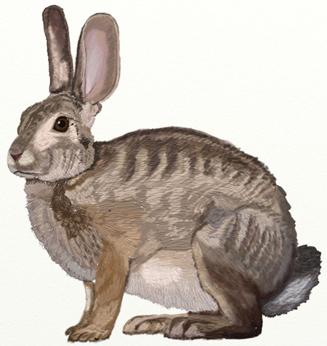

Slide 23
БАЗОВЫЕ УЧЕБНЫЕ ДЕЙСТВИЯ
УМЕНИЕ НАБЛЮДАТЬ, РАБОТАТЬ С ИНФОРМАЦИЕЙ, РАЗВИВАЮТ ПРАКТИЧЕСКИЕ И ТВОРЧЕСКИЕ УМЕНИЯ
ОСУЩЕСТВЛЯЮТСЯ В ПРОЦЕССЕ САМОКОНТРОЛЯ ПРИ ВЫПОЛНЕНИИ ЗАДАНИЯ
ПОЗНАВАТЕЛЬНЫЕ
РЕГУЛЯТИВНЫЕ
ЛИЧНОСТНЫЕ
КОММУНИКАТИВНЫЕ
РАБОТА ПРОХОДИТ В СИТУАЦИИ УСПЕХА, СПОСОБСТВУЕТ ПОВЫШЕНИЮ ИНТЕРЕСА
К ПРЕДМЕТУ
РАЗВИВАЮТСЯ ПРИ РАБОТЕ В ГРУППАХ, ФОРМИРУЕТСЯ УМЕНИЕ СЛУШАТЬ ОДНОКЛАССНИКА, ВЕСТИ ДИАЛОГ

Slide 24
Спасибо за внимание!

